Slide 1
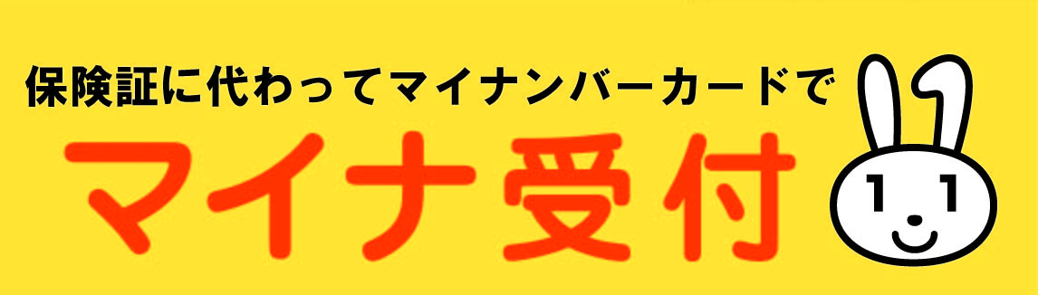
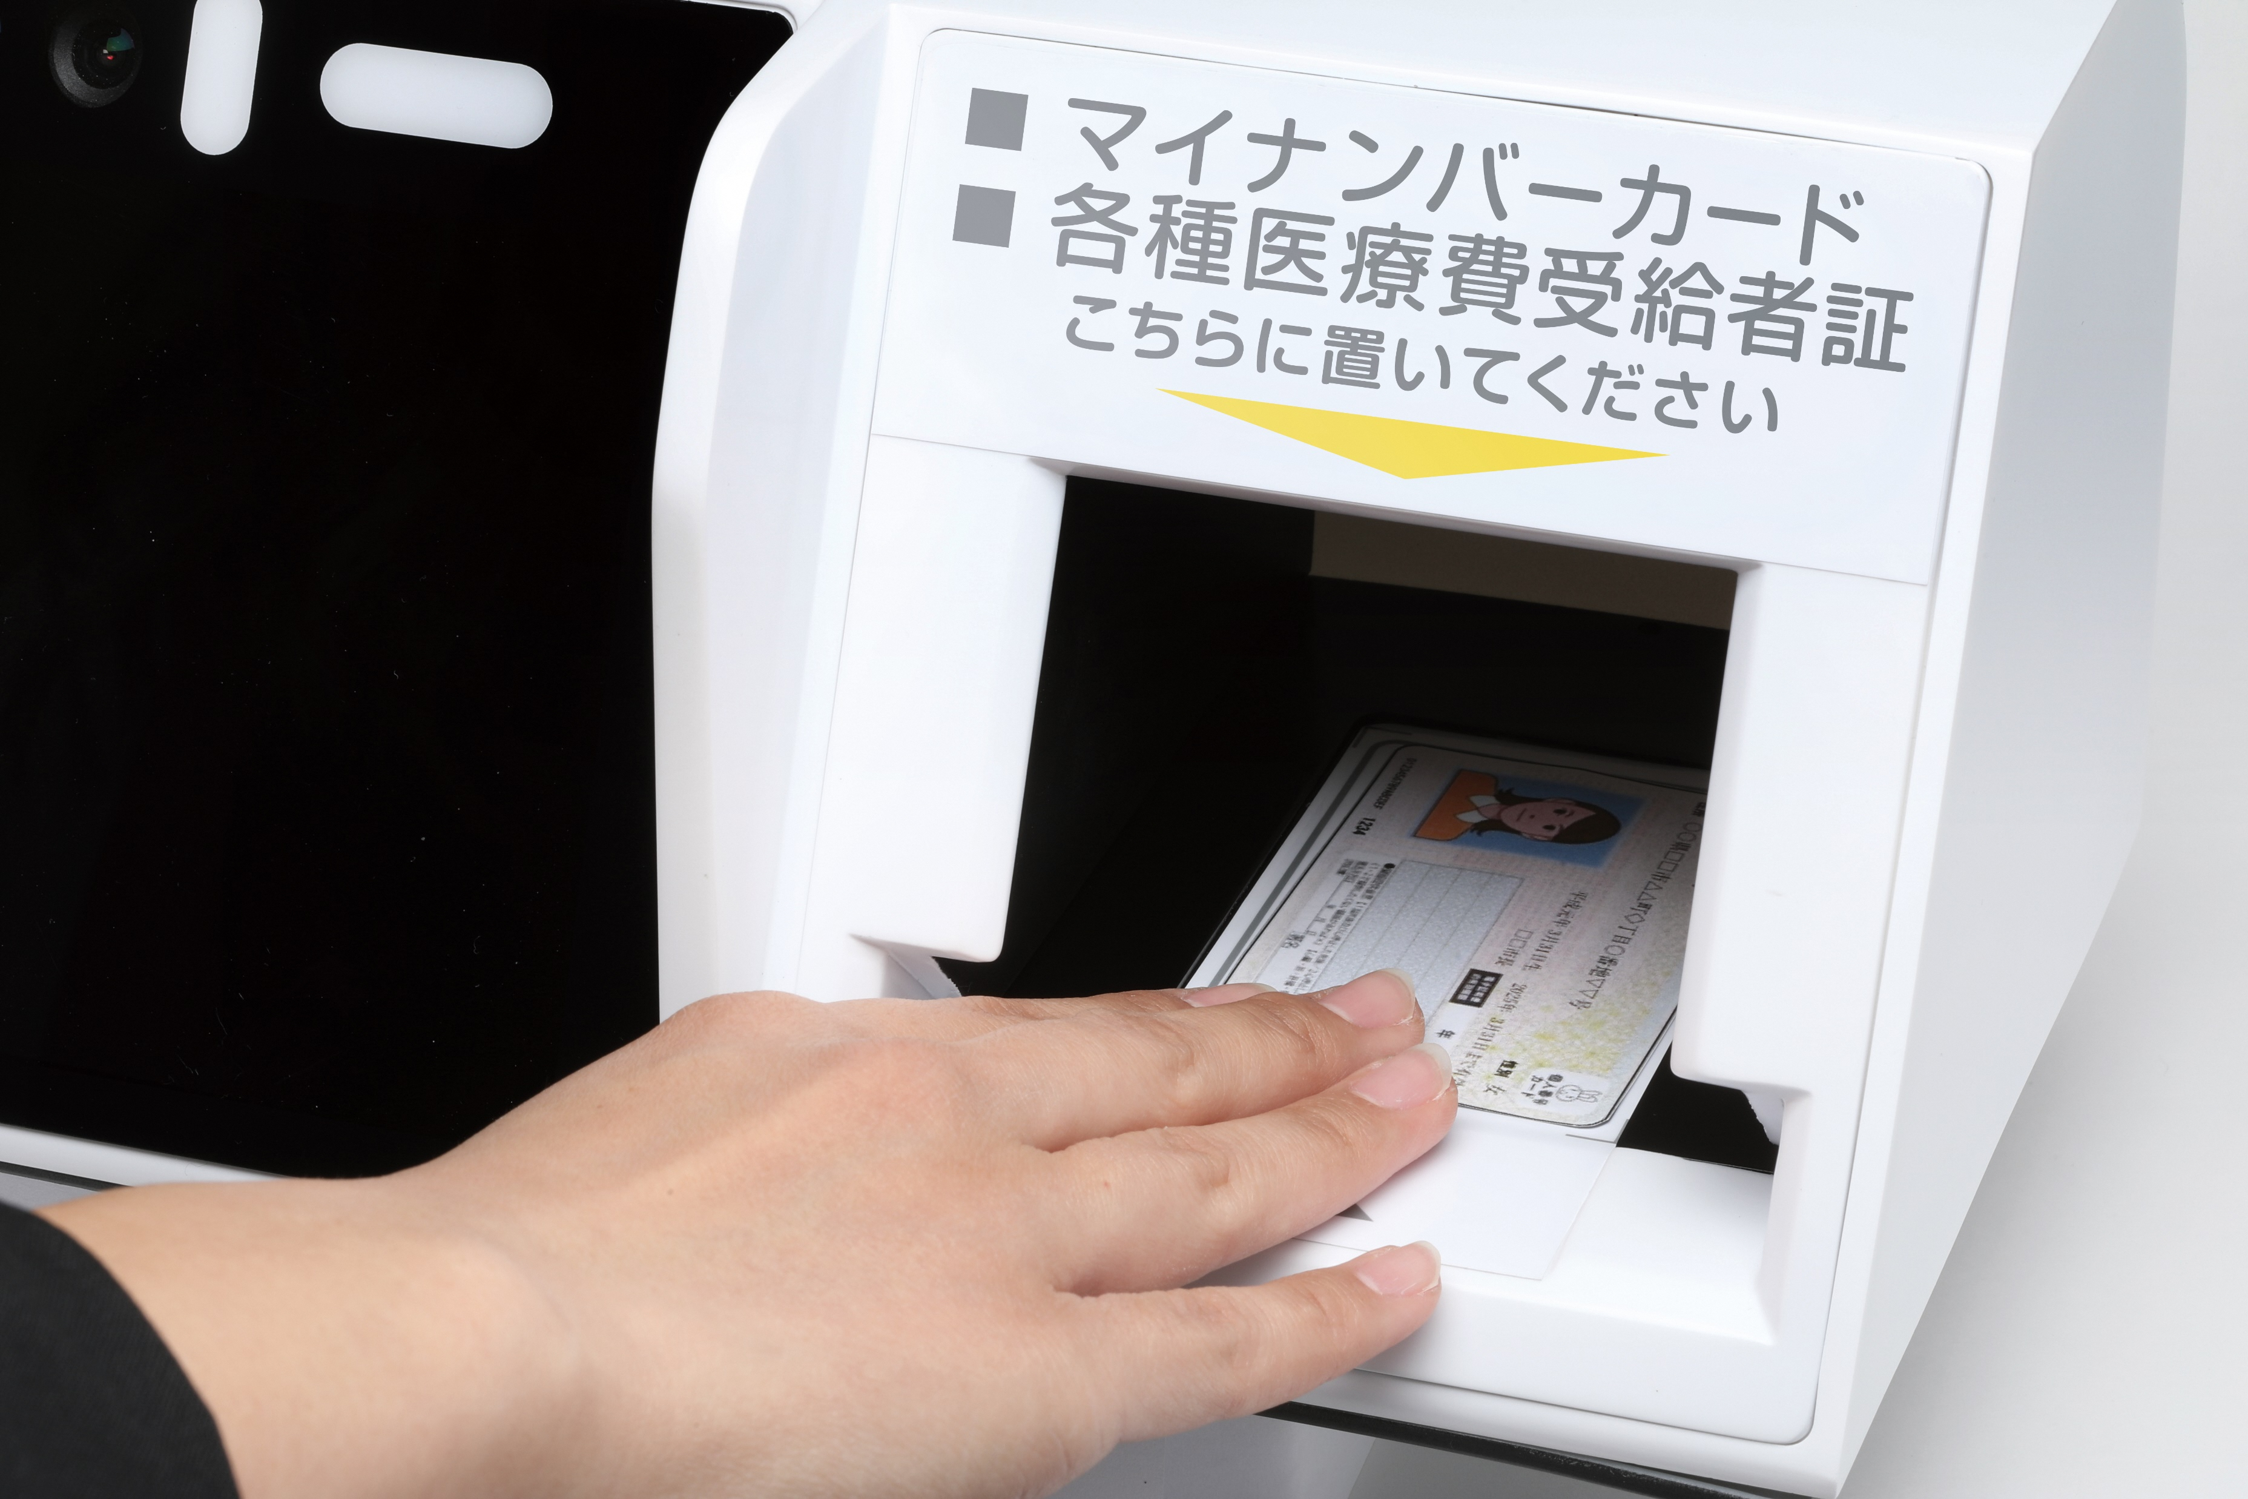
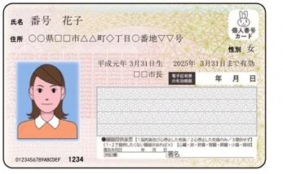

マイナンバーカードをお持ちの方はカードリーダーで受付を！
カンタン
受付！
カードリーダーに
マイナンバーカードを置いてください
×
カバーあり
カバーなし
縦向き
カバー等は外してください
顔写真を表にして縦向きに置いてください
マイナンバーカードを置いた後は
画面の指示に従って操作してください
受付完了後はマイナンバーカードを
忘れずにお取りください！

Slide 2

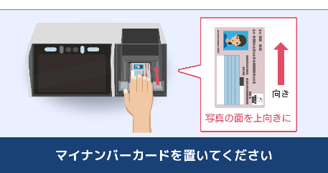

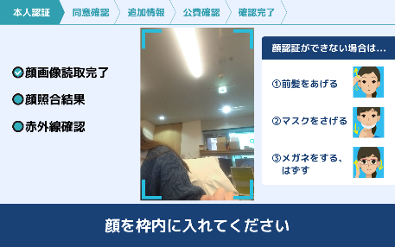
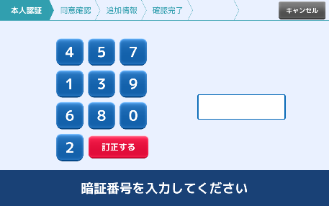

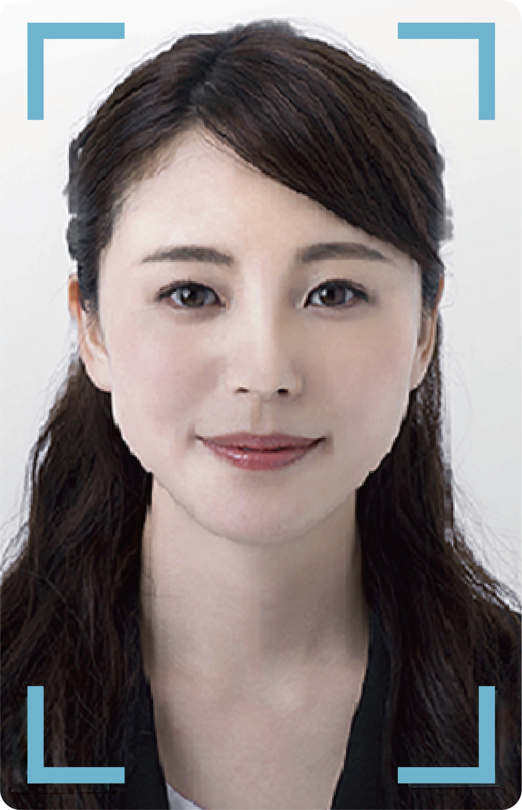
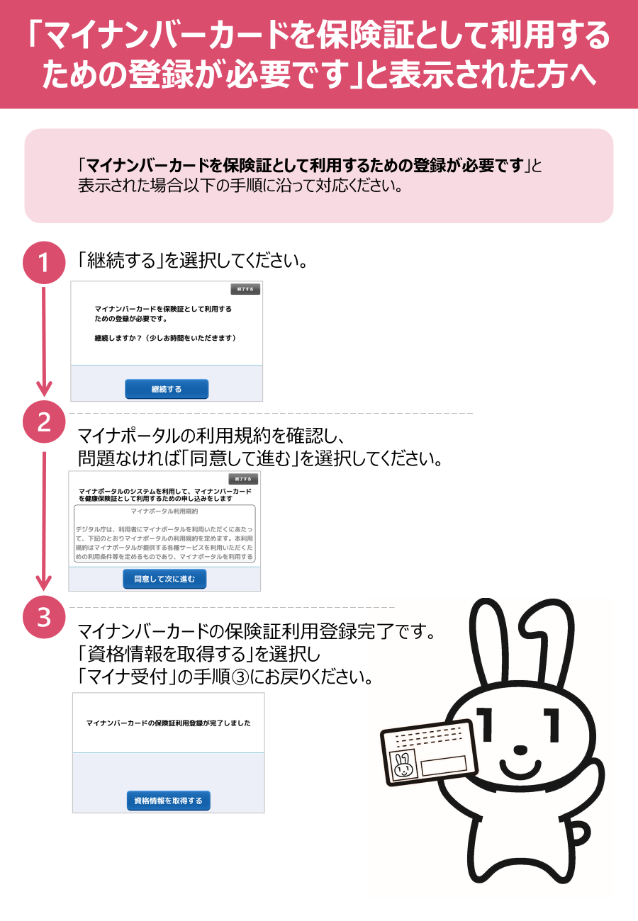

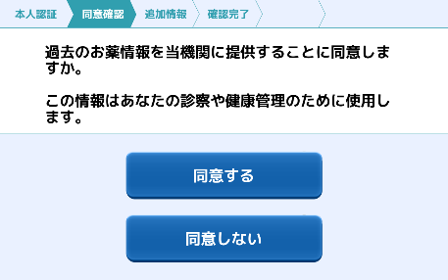



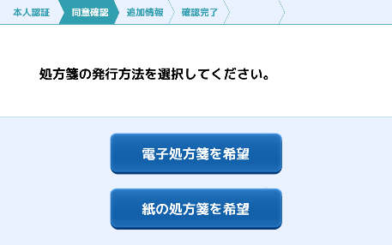
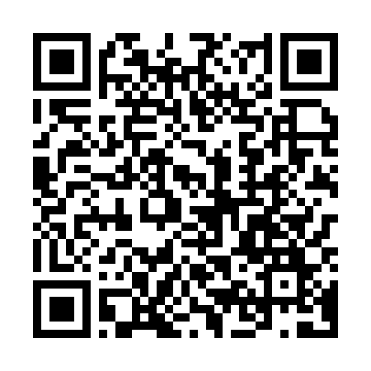

マイナンバーカードをお持ちの方はカードリーダーで受付を！
マイナ保険証で受付をする際は顔認証付きカードリーダーを使います。
画面の指示に沿って受付をしてください。
※利用方法や画面の表示内容に不明点がある場合にはお気軽に職員までお声かけください
マイナンバーカードを読み取り口に置いてください。
※カバー等は外してください
※顔写真を表にして縦向きにおいてください
認証方法を選択し、本人確認をします。
①顔認証
②暗証番号
※暗証番号を連続して間違うと不正防止のためロックがかかります
※認証がうまくいかない方は職員にお声がけください
「マイナンバーカードを保険証として利用するための登録が必要です」と表示された場合は「マイナ受付」の初回登録の方法に沿って対応してください。
初回登録完了後、③情報提供の同意にお進みください。
案内に沿って、情報提供の同意可否を選択します。
情報提供に同意すると、医師・歯科医師・薬剤師が服用している薬や診療の情報を確認できるようになり、データに基づくよりよい医療が受けられます。
【医療機関の皆様へ】
各施設に応じた選択方法を記載してお使い下さい。
ーーー（記入例）ーーーーーーーーーーーーーーーーーーーーーーーー
・上記の手順のように、顔認証付きカードリーダーでの受付時に処方箋の発行方法で「電子処方箋」を選択してください。
・受付職員に「電子処方箋の発行を希望します」と伝えてください。
・診察の際、医師に「電子処方箋の発行を希望します」と伝えてください。
ーーーーーーーーーーーーーーーーーーーーーーーーーーーーー
処方箋の発行方法で、「電子処方箋を希望」を選択します。
電子処方箋を利用する場合は、薬を受け取る薬局が電子処方箋に対応している必要があるため、必ず事前にご確認ください。
薬を受け取る薬局が電子処方箋に対応していない場合は、紙の処方箋を選択ください。
電子処方箋対応
医療機関・薬局リスト
当院では
マイナ受付完了です。
マイナンバーカードをカードリーダーから取り出してください。
カードの取り忘れにご注意ください。

Slide 3

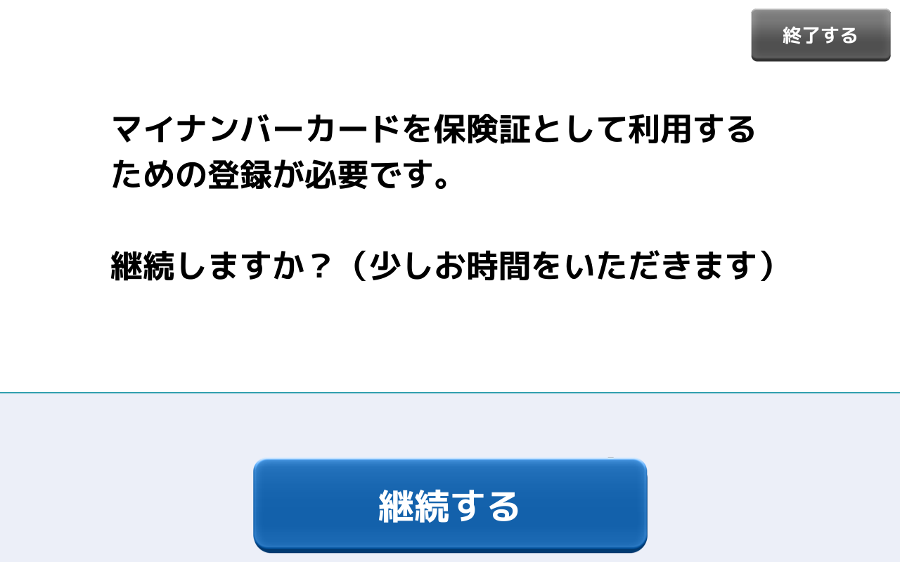

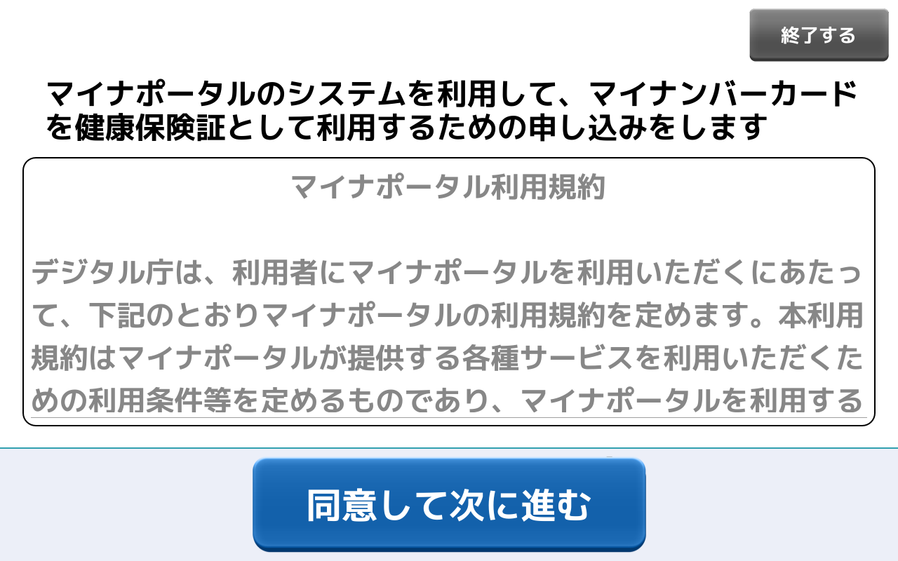

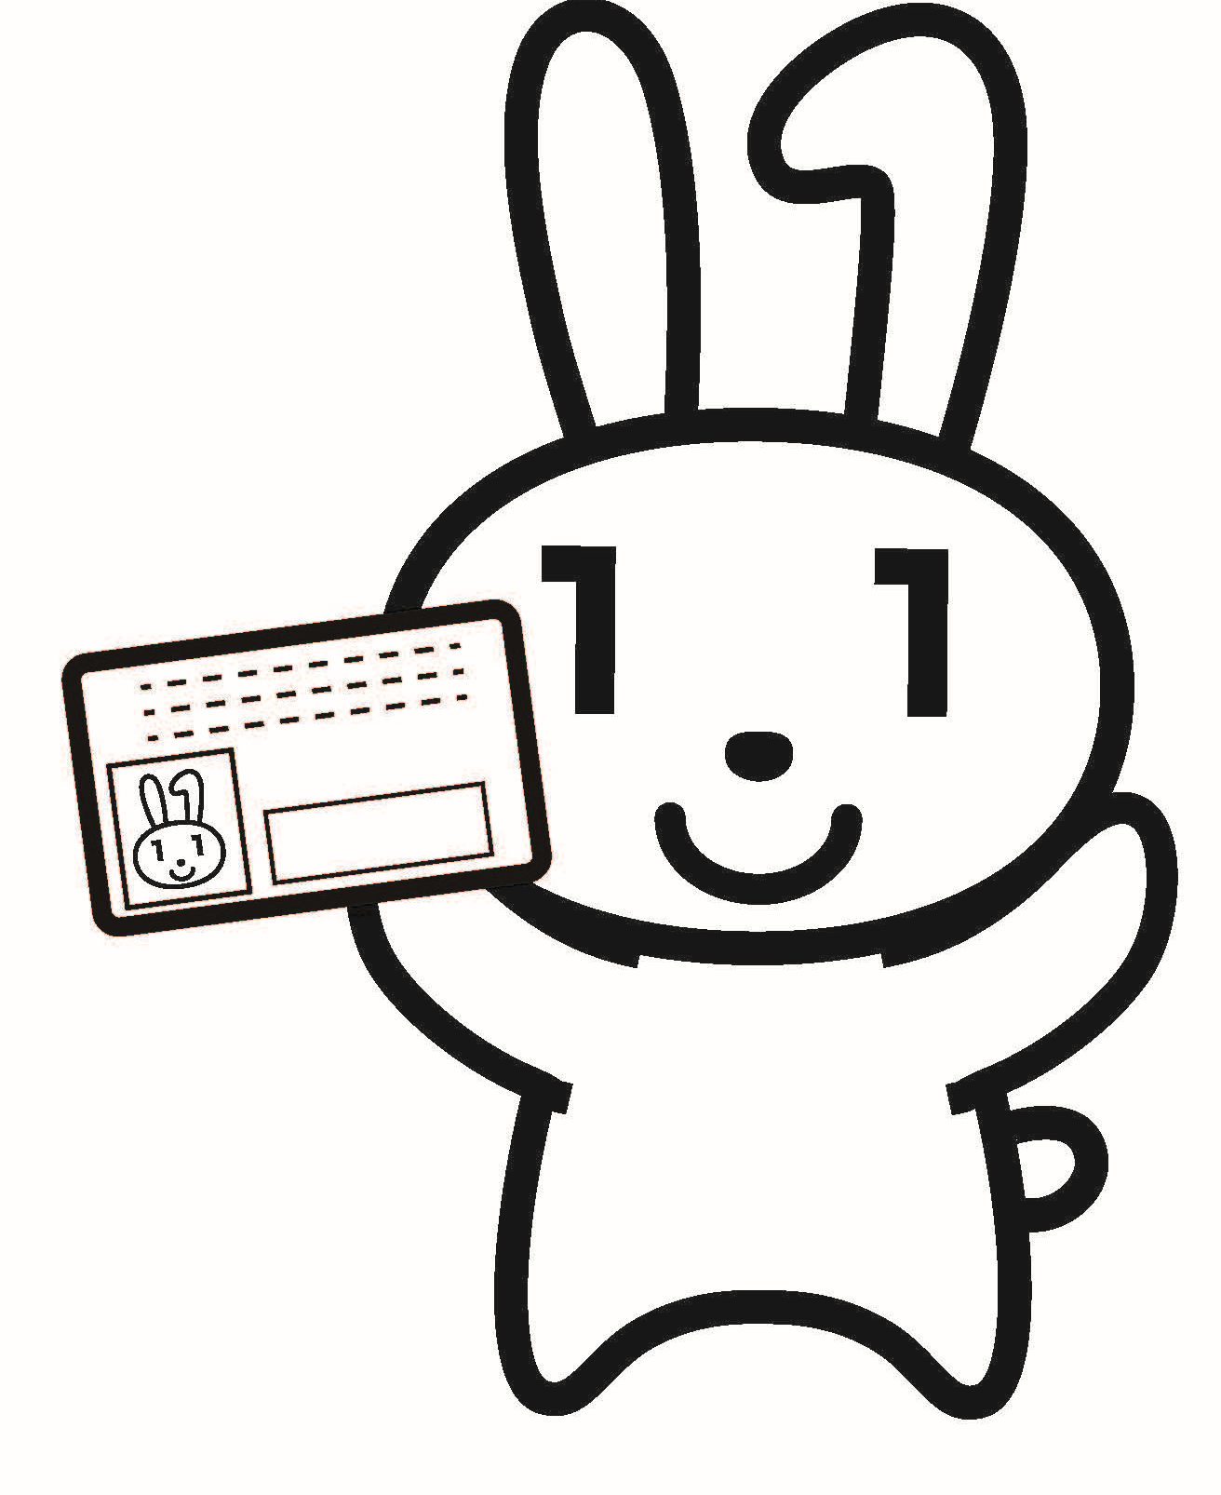
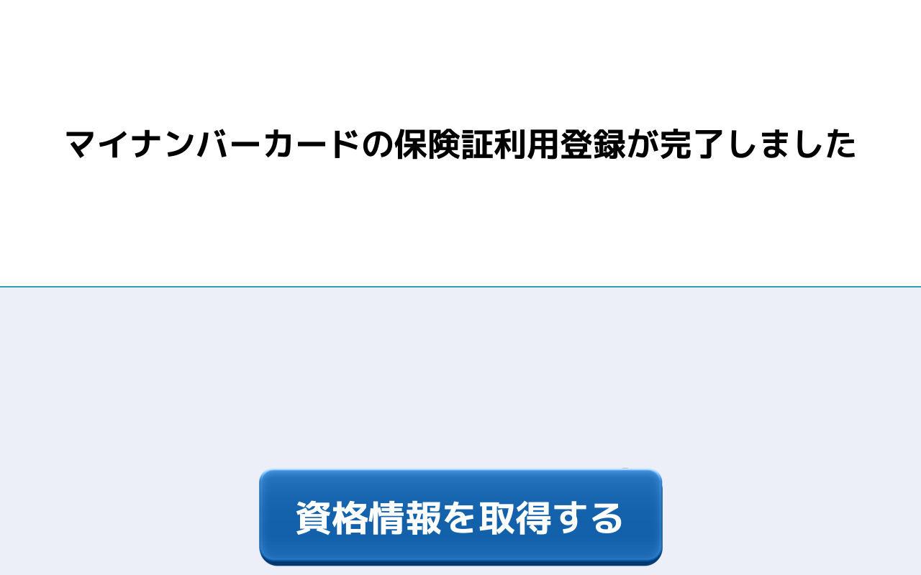
「マイナンバーカードを保険証として利用する
ための登録が必要です」と表示された方へ
「マイナンバーカードを保険証として利用するための登録が必要です」と表示された場合以下の手順に沿って対応ください。
「継続する」を選択してください。
マイナポータルの利用規約を確認し、
問題なければ「同意して進む」を選択してください。
マイナンバーカードの保険証利用登録完了です。
「資格情報を取得する」を選択し、
「マイナ受付」の手順③にお戻りください。

Slide 4
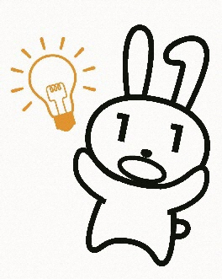
マイナンバーカードをお持ちの方はカードリーダーで受付を！
顔認証付きカードリーダーで
同意すると、どうなるの？
医師等※が診療/薬剤・特定健診等情報を閲覧できます！
※医師・歯科医師・薬剤師等の有資格者
初めての医療機関や薬局でも、今までに使った薬の情報や患者さんの過去の受診歴・診療情報を医師等と共有でき、
データに基づいたより良い医療を受けることが可能となります！
診療/薬剤情報って？
医療機関を受診した際の診療情報※1および薬局等で受け取ったお薬の情報※2です。
※1受診歴(医療機関名、診療年月日)、診療行為名（放射線治療、画像診断、病理診断、医学管理等、在宅医療のうち在宅療養指導管理料、処置のうち人工腎臓、持続緩徐式血液濾過、腹膜灌流、手術（移植・輸血含む）、入院料のうち短期滞在手術等基本料）などが対象です。
※2 注射・点滴等も含む薬剤情報です。
特定健診情報って？
４０歳から７４歳までの方を対象に、メタボリックシンドロームに着目して行われる健診結果の情報です。
※75歳以上の方については後期高齢者健診情報を医師等と共有できます。
事前に限度額適用認定証の準備が不要になります！
高額療養費制度って？
高額療養費制度とは、医療機関や薬局の窓口で支払った額※3が、ひと月（月の初め から終わりまで）で上限額を超えた場合に、その超えた金額を支給する制度です。
※入院時の食費負担や差額ベッド代等は含みません。
限度額適用認定証って？
窓口での支払が高額になる場合に、自己負担額を所得に応じた限度額にするために医療機関に提出する証類です。

Slide 5
マイナンバーカードをお持ちの方はこのカードリーダーで受付を！
顔認証がうまくいかない場合は以下をお試しください
カメラに近づきすぎない
前髪を上げる
マスクを下げる、外す
帽子を外す
眼鏡を外す
※それでも認証がうまくいかない方は職員にお声がけください

Slide 6
マイナンバーカードをお持ちの方はこのカードリーダーで受付を！
電子処方箋にも対応しています！
顔認証がうまくいかない場合は以下をお試しください
カメラに近づきすぎない
前髪を上げる
マスクを下げる、外す
帽子を外す
眼鏡を外す
※それでも認証がうまくいかない方は職員にお声がけください

Slide 7
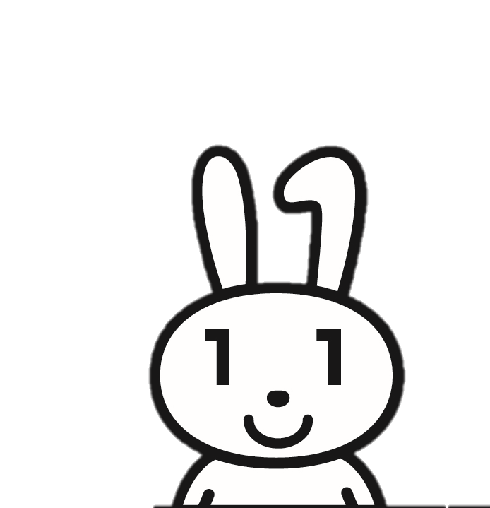
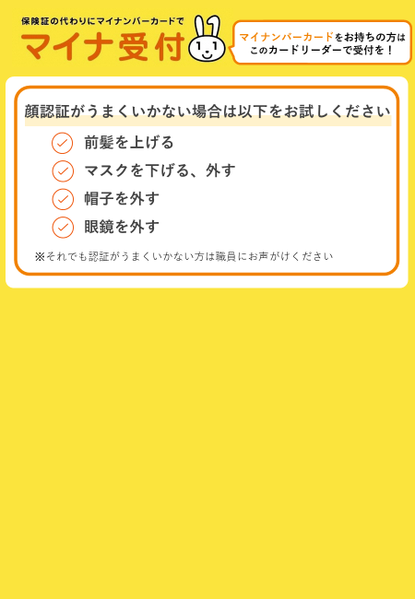
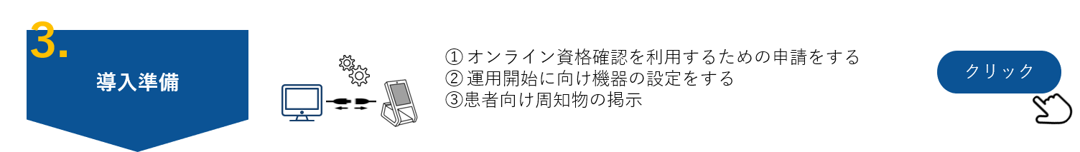
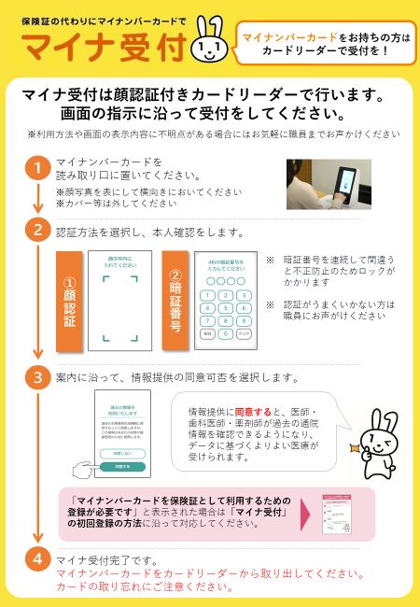
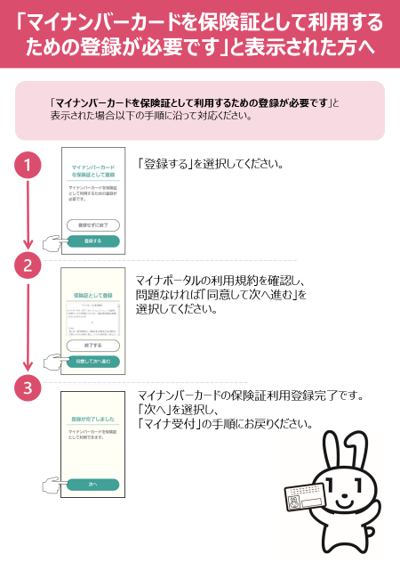
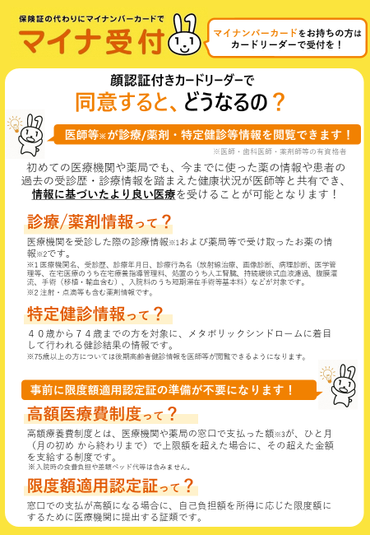
使い方イメージ
マイナ病院受付

